Slide 1
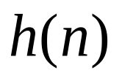


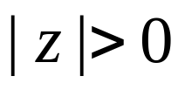
5.4 有限长单位冲激响应（FIR）
滤波器的基本结构
有限长单位冲激响应（FIR）滤波器的特点：
系统的单位冲激响应 在有限个N值处不为零
系统函数 在 处收敛，在 上只有零点，全部极点在z=0处（稳定因果系统）。
结构主要是非递归型结构，没有输出到输入的反馈，但也可以含有反馈的递归结构

Slide 2
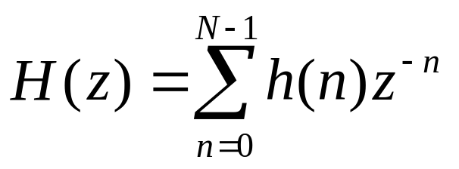
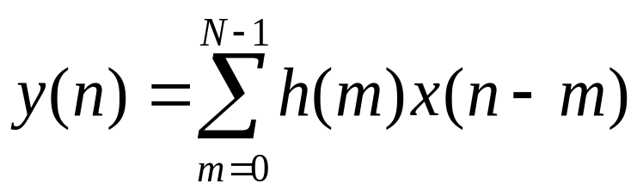
设FIR滤波器的单位冲激响应h(n)为一个N点系列，则滤波器的系统函数为
它有N-1阶极点在z=0处，有N-1个零点位于z平面的任何位置。
其系统输入输出的差分方程为：

Slide 3
任何一个FIR系统函数的基本结构可以有4种类型
横截型（卷积型，直接型）
级联型
频率抽样型
快速卷积结构
当FIR系统满足线性相位条件时，其结构可以为线性相位滤波器结构
为什么FIR没有并联型？

Slide 4
一、横截型
考虑FIR系统的差分方程
此式就是线性移不变系统的线性卷积公式，故又称为卷积型。

Slide 5
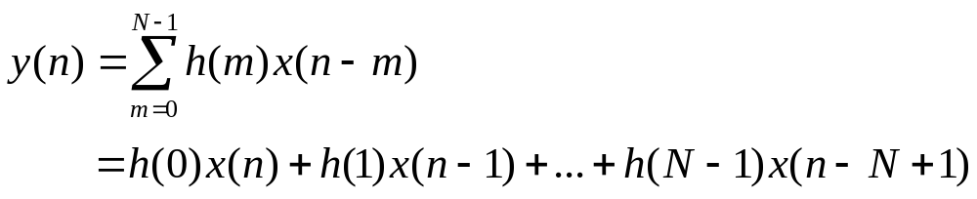

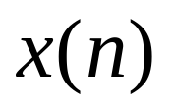





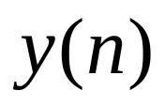
根据差分方程可以直接画出FIR滤波器的横截型结构，如图所示。

Slide 6

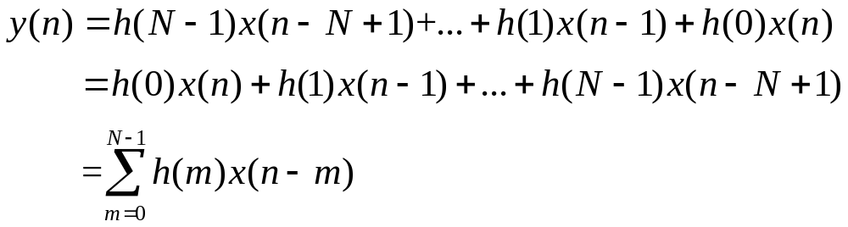
应用转置定理，得到转置直接型结构，如图所示。

Slide 7
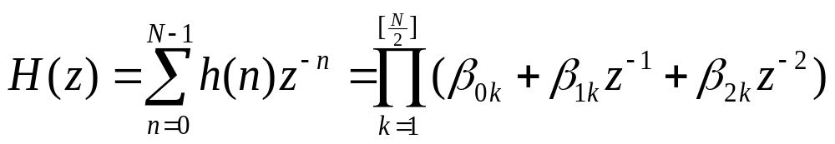
二、级联型
将系统函数分解为二阶因子的乘积形式：
[N/2]表示取N/2的整数部分。

Slide 8
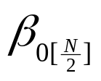


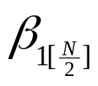


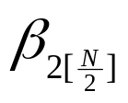


N为偶数时FIR滤波器的级联型结构如图
所示。

Slide 9
N为奇数时FIR滤波器的级联型结构如图
所示。

Slide 10
每一节子系统控制一对零点；
故，如果需要准确控制系统的零点，可以采用该级联结构；
此结构所需要的系数比横截型要多，所需要的乘法次数也要多。

Slide 11
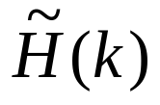
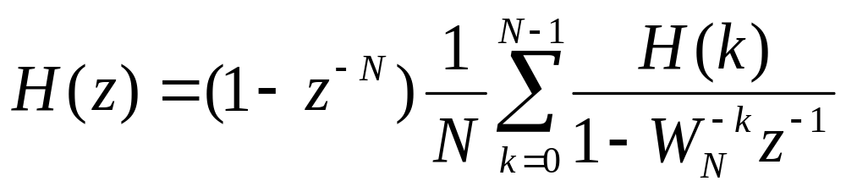
三、频率抽样型
回忆，第三章（P146）
→一个N点有限长序列h(n)的z变换H(z)在单位圆上作N等分抽样，得到该有限长序列的周期延拓序列的频谱 ，其主值序列就是h(n)的DFT，H(k)
频率抽样结构

Slide 12
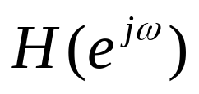
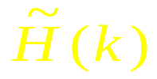
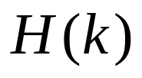
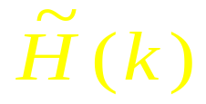
一个N点有限长序列h(n)与其z变换H(z)、傅里叶变换 、傅里叶级数系数
和离散傅立叶变换 的关系：
Z变换
H(z)
h(n)
内插
单位圆上频率响应
DFT
H(k)
H(e^{jω})
取主值序列
N等分抽样

Slide 13
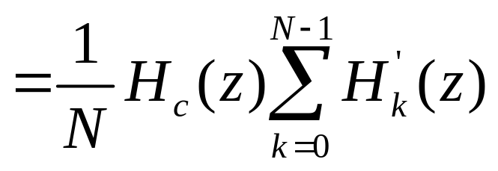
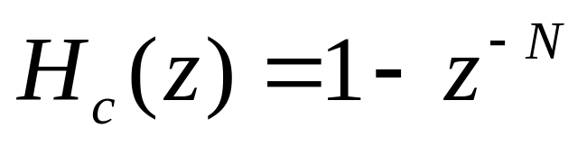
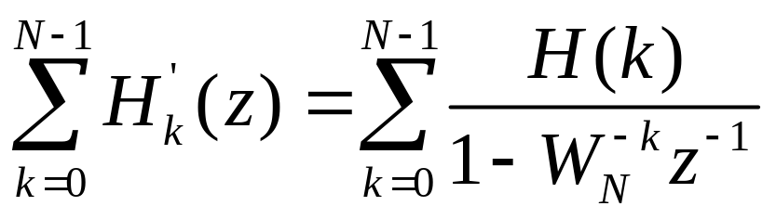
  其中：

Slide 14
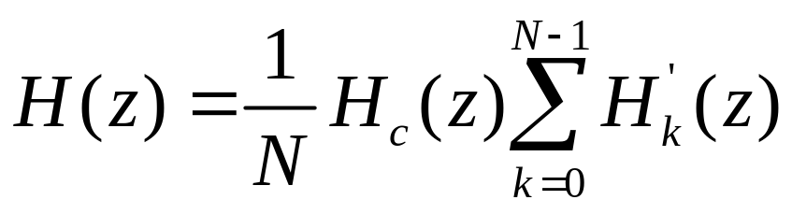
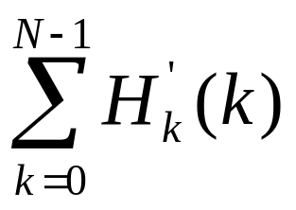
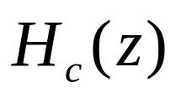
频率抽样结构由 和 级联而成。
第一部分：
  FIR子系统，由N节延时单元构成的梳状滤波器。

Slide 15
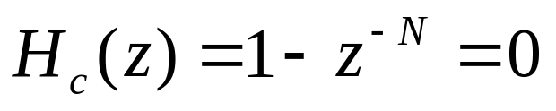
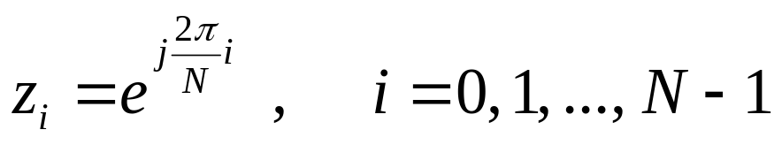
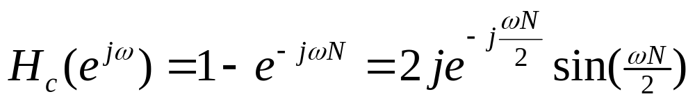
令，
求出零点，
即， 在单位圆上有N个等间隔角度的零点，其频率响应为：

Slide 16
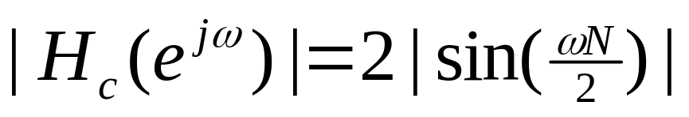
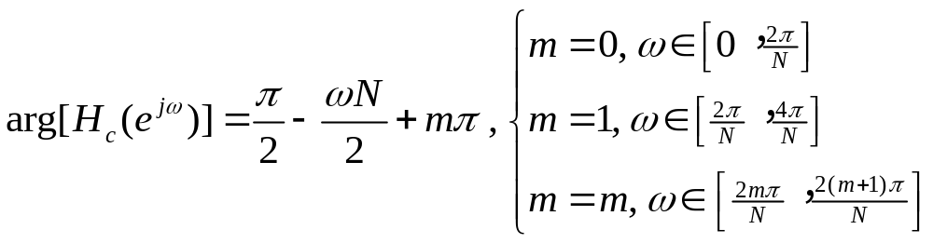
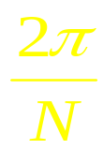
幅度响应为，
相角为，
幅频曲线
梳状滤波器信号流图
|H(e^{jω})|
x(n)
1
y(n)
2
…...
…...
-z ^{-N}
0
ω

Slide 17
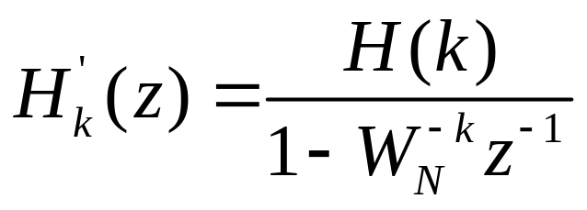
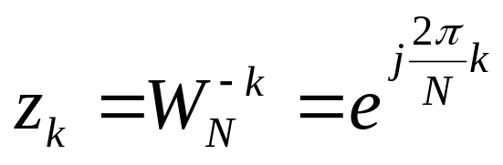
第二部分为，
由N个一阶网络并联构成，称为谐振器
求极点，

Slide 18
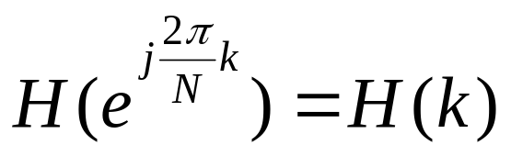
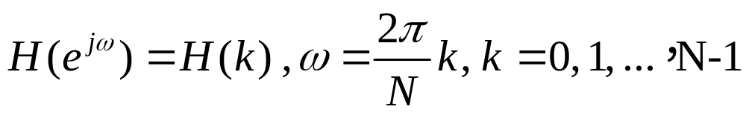
该极点正好与梳状滤波器的一个零点（i=k）相抵消。即，当 i=k 时，
N个谐振器的N个极点和梳状滤波器的N个零点相互抵消，故，在这N个抽样频率点上，频率响应和H(k)相等。

Slide 19

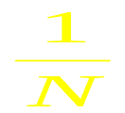
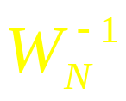
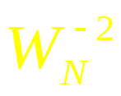
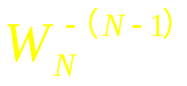
频率抽样型结构流图
H(0)
z⁻¹
x(n)
H(1)
y(n)
z⁻¹
-z^{-N}
H(2)
.
.
.
z⁻¹
H(N-1)
z⁻¹

Slide 20
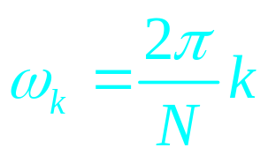
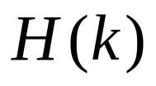
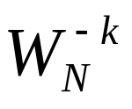
FIR滤波器的频率抽样型结构特点
→ 控制滤波器的频率响应很方便，因为系数
就是滤波器在 处的频率响应。
→ 系数 和 都是复数，增加了乘法
次数和存储量；
→ 所有极点都是单位圆上，当系数 量
化时，极点移动，有些极点就不能和零点
抵消（零点由延时单元确定，不受量化影
响）。
→ 如果极点移到单位圆外，则系统不稳定。

Slide 21
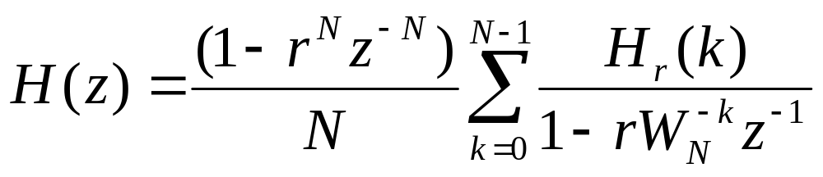
如何解决此问题（系数量化后可能不稳定）？
→ 将所有的零极点都移到单位圆内靠近单位圆的圆上。
设新单位圆的半径为r, （r小于但近似等于1）。则频率抽样结构的系统函数为：

Slide 22
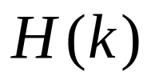
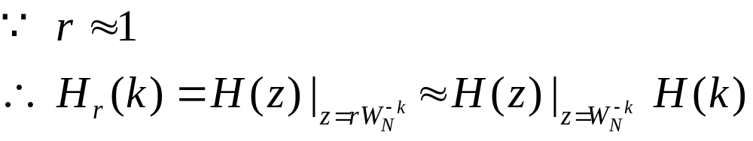
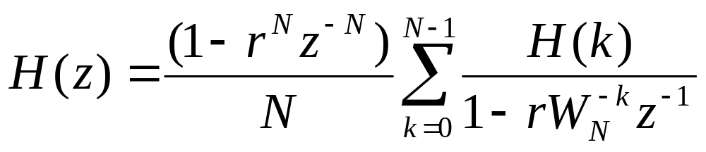

为新抽样点上的抽样值，

Slide 23
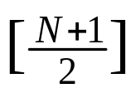
可以对此式进行简化，化简为 个二阶的谐振滤波器。结构图如图5-24所示。
→ 推导过程参见书P212-P213。不作要求。

Slide 24

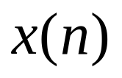
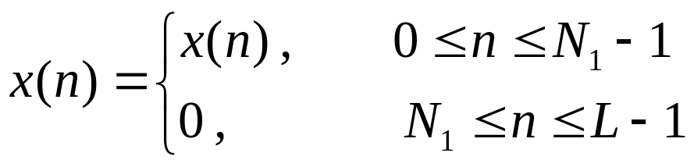
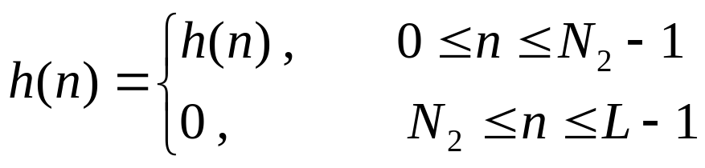
四、快速卷积结构
快速卷积， 即利用DFT来求卷积。
条件：
步骤为：
（1）将 和 延长至L点

Slide 25
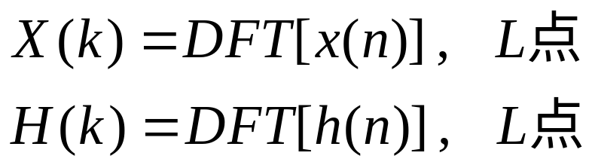





（2）求 和 的L点DFT
（3）将 和 相乘，得到
（4）求 的IDFT，即为 和 的
线性卷积。

Slide 26



FIR滤波器的快速卷积结构
L点
DFT
L点
IDFT
L点
DFT

Slide 27
五、线性相位FIR滤波器的结构
线性相位：滤波器对不同频率的正弦波所产生的相移和正弦波的频率成正比。
在数据传输、图像处理等领域都要求系统具有线性相位特性。
FIR滤波器的单位冲激响应为有限长，在满足一定条件时，就具有线性相位特性。
线性相位系统对所有的频率点不会产生失真。

Slide 28


如果FIR滤波器的单位冲激响应 为实数，且满足：
则，FIR滤波器就具有严格的线性相位
→ 证明在第七章。

Slide 29


求线性相位FIR的结构
（1）当N为奇数时
对第三个式子做变量置换：n=N-1-m，并将m换回n，

Slide 30


代入线性相位奇偶对称条件，有
式中，
“＋”表示 h(n)是偶对称，
“－”表示h(n)是奇对称
奇对称时，必有：

Slide 31









N为奇数时线性相位FIR滤波器的直接型结构
h(n)偶对称时“ ” 取＋
h(n)奇对称时“ ” 取－，且

Slide 32


（2）当N为偶数时
对第二个式子，令n=N-1-m，并将m换回n，

Slide 33

代入线性相位奇偶对称条件，有
式中，
“＋”表示 h(n)是偶对称，
“－”表示h(n)是奇对称

Slide 34


N为偶数时线性相位FIR滤波器的直接型结构
h(n)偶对称时“ ” 取＋
h(n)奇对称时“ ” 取－

Slide 35
线性相位FIR滤波器的直接型结构的特点
→ 比一般直接型节省一半数量的乘法运算！
格型滤波器 → 不要求！

